Slide 1

Chính tả: Nghe viết
Dòng kinh quê hương (tr65)
Kì diệu rừng xanh (tr76)

Slide 2



Ngồi viết đúng tư thế
Tập trung nghe giảng
Tắt mic khi người khác nói

Slide 3
YÊU CẦU CẦN ĐẠT
Nghe viết đúng chính tả bài: Dòng kinh quê hương,
Kì diệu rừng xanh.
Làm đúng bài tập chính tả luyện đánh dấu thanh ở nguyên âm đôi ia / iê, yê.

Slide 4

Thứ sáu ngày 15 tháng 10 năm 2021
Chính tả (nghe - viết)
Dòng kinh quê hương.
Cũng như mọi màu xanh trên khắp đất nước, màu xanh của dòng kinh quê hương gợi lên những điều quen thuộc ... Vẫn như có một giọng hò đang ngân lên trong không gian có mùi quả chín, một mái xuồng vừa cập bến có tiếng trẻ reo mừng, và sau lưng tôi, tiếng giã bàng vừa ngưng lại thì một giọng đưa em bỗng cất lên... Dễ thương làm sao giọng đưa em lảnh lót của miền Nam vút lên đưa trẻ thơ vào giấc ngủ, đưa con người vào niềm vui.
Theo Nguyễn Thi
* Những hình ảnh nào cho thấy dòng kinh rất quen thuộc với tác giả?
* giọng hò, mái xuồng cập bến, tiếng trẻ reo, tiếng giã bàng, giọng ru em

Slide 5


Slide 6
VIẾT ĐÚNG :
giọng hò
mái xuồng
giã bàng
Dễ thương

Slide 7
Thứ sáu ngày 15 tháng 10 năm 2021
Chính tả (Nghe –viết)
Kì diệu rừng xanh
Nắng trưa đã rọi xuống đỉnh đầu mà rừng sâu vẫn ẩm lạnh, ánh nắng lọt qua lá trong xanh. Chúng tôi đi đến đâu, rừng rào rào chuyển động đến đấy. Những con vượn bạc má ôm con gọn ghẽ chuyền nhanh như tia chớp.Những con chồn sóc với chùm lông đuôi to đẹp vút qua không kịp đưa mắt nhìn theo.
Sau một hồi len lách mải miết, rẽ bụi rậm, chúng tôi nhìn thấy một bãi cây khộp. Rừng khộp hiện ra trước mắt chúng tôi, lá úa vàng như cảnh mùa thu.
Theo Nguyễn Phan Hách

Slide 8
Những muông thú trong rừng được miêu tả như thế nào? Sự có mặt của chúng mang lại vẻ đẹp gì cho cảnh rừng?
Những con vượn bạc má ôm con gọn ghẽ chuyền nhanh như tia chớp. Những con chồn sóc với chùm lông đuôi to đẹp vút qua không kịp đưa mắt nhìn theo.
Sự có mặt của chúng làm cho cảnh rừng càng thêm sống động,đầy những điều bất ngờ và kì thú

Slide 9
nắng trưa rọi xuống gọn ghẽ chuyền chồn sóc rẽ bụi rậm
Rừng khộp
VIẾT ĐÚNG :

Slide 10
Thứ sáu ngày 15 tháng 10 năm 2021
Chính tả (nghe - viết)
Dòng kinh quê hương.
NGHE ĐỌC QUA VIDEO VÀ VIẾT BÀI VÀO VỞ

Slide 11
Bài 2(tr66) : Tìm một vần có thể điền vào cả 3 chỗ trống dưới đây
Chăn trâu đốt lửa trên đồng
Rạ rơm thì ít, gió đông thì nh
Mải mê đuổi một con d
Củ khoai nướng để cả ch thành tro .
iều
iều
iều

Slide 12
*Nhận xét cách ghi dấu thanh ở những tiếng có nguyên âm đôi iê/ia ?
+ Nguyên âm đôi ia không có âm cuối nên dấu thanh đặt ở chữ cái thứ nhất của âm chính là chữ i
+ Nguyên âm đôi iê có âm cuối nên dấu thanh đặt ở chữ cái thứ hai của âm chính là chữ ê

Slide 13
Bài 3(tr66): Tìm tiếng có chứa ia, iê thích hợp với mỗi chỗ trống trong các thành ngữ dưới đây:
a. Đông như …..
b. Gan như cóc…..
c. Ngọt như ……. lùi
kiến
tía
mía

Slide 14
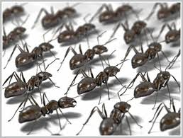
Giải thích câu tục ngữ “đông như kiến”
“Đông như kiến” có nghĩa là đông đúc và chen chúc

Slide 15
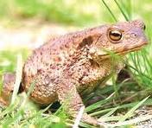
Giải thích câu tục ngữ “gan như cóc tía” .
“Gan như cóc tía” có nghĩa là gan góc, lì lợm, không biết sợ.

Slide 16
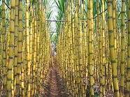
Giải thích câu tục ngữ “ngọt như mía lùi”.
“Ngọt như mía lùi” có nghĩa là ngọt như mía được vùi trong than hồng. Câu tục ngữ chỉ những người nói năng khéo léo, nhẹ nhàng, có sức thuyết phục

Slide 17
Bài 2 trang 76. Tìm trong đoạn tả cảnh rừng khuya dưới đây những tiếng có chứa yê hoặc ya :
Chúng tôi mải miết đi nhưng chưa kịp qua hết cánh rừng thì mặt trời đã xuống khuất. Màn đêm dần bao trùm mỗi lúc một dày đặc trên những ngọn cây. Gió bắt đầu nổi lên. Rừng khuya xào xạc như thì thào kể những truyền thuyết tự ngàn xưa. Tôi cố căng mắt nhìn xuyên qua màn đêm thăm thẳm với hi vọng tìm thấy một đốm lửa báo hiệu có một bản làng bình yên phía xa đang chờ đón.

Slide 18
*Nhận xét cách ghi dấu thanh ở những tiếng có nguyên âm đôi yê/ya ?
+ Nguyên âm đôi ya không có âm cuối, các tiếng có nguyên âm đôi ya mang thanh ngang.
+ Nguyên âm đôi yê có âm cuối nên dấu thanh đặt ở chữ cái thứ hai của âm chính là chữ ê

Slide 19

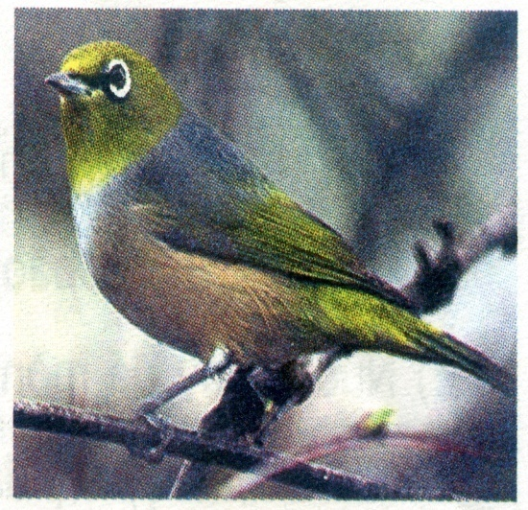
2. Tìm tiếng có vần uyên thích hợp với mỗi ô trống dưới đây:
Chỉ có thuyền mới hiểu
Biển mênh mông nhường nào
Chỉ có biển mới biết
Thuyền đi đâu về đâu.
Xuân Quỳnh
Lích cha lích chích vành khuyên
Mổ từng hạt nắng đọng nguyên sắc vàng.
Bế Kiến Quốc

Slide 20

Về nhà:
- Ghi nhớ quy tắc ghi dấu thanh ở nguyên âm đôi ia / iê, yê
- Chuẩn bị bài sau: Nhớ viết: Tiếng đàn ba-la-lai-ca trên sông Đà: Học thuộc cả bài để viết chính tả trí nhớ, tìm các ví dụ những trường hợp dễ lẫn âm đầu l-n

